Slide 1




Slide 2
Мета уроку:
Познайомитись із Маркусом Зузаком та його романом «Крадійка книг».
Проаналізувати особливості композиції та образ оповідача – Смерті.
Дослідити становлення головної героїні Лізель Мемінґер, її прагнення до знань та роль книги в її житті.
Обговорити основні теми твору: цінність книг, людяність у нелюдські часи, моральний вибір під час війни.
Розвивати критичне мислення, навички аналізу тексту та здатність висловлювати власну думку.
Виховувати співчуття, толерантність, усвідомлення значення освіти та сили слова.

Slide 3
Сьогодні ми вирушимо у захоплюючу подорож до світу слова та літератури, розглядаючи одне з найцікавіших та вражаючих літературних творів - "Крадійка книг" Маркуса Френк Зузака. Ця книга — не просто історія, а подія, яка залишає свій слід у серці читача.
Зузак майстерно використовує розповідь смерті як наративного голосу, що робить кожен момент та емоцію вкрай виразними. Він дарує нам не лише історію про часи Другої світової війни, але і враження, які лише справжні шедеври можуть викликати.
У "Крадійці книг" ми зіткнемося із важливими питаннями моралі, героїзму та людської сутності. Ми будемо розглядати теми толерантності, солідарності та важливості слова в житті кожного з нас.
Отже, готуймося до захоплюючого дослідження та вивчення твору Маркуса Френка Зузака. Ця книга не лише розкриє перед нами сторінки історії, але й надихне нас задуматися над великими питаннями життя та глибше пізнати себе.
Почнемо наше літературне подорожжя разом!

Slide 4


Slide 5
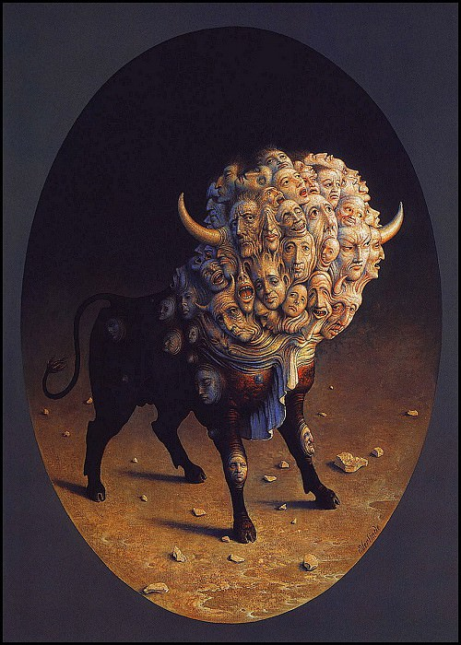
У давньогрецькій міфології – менади (від грец. μαινάδες – «шалені, божевільні») були жрицями бога виноробства Діоніса (Бахуса). Вони брали участь у ритуальних святах, що супроводжувалися танцями, співами та містичними обрядами.
Автор – Хуліо Кортасар
Рік написання -1956
Жанр – новела
Збірка – «Кінець гри».
Тема — зображення фантасмагоричної картини
безумства натовпу; інтерпретація відомого
міфічного сюжету на сучасний лад
Ідея - це новий погляд на мистецтво, на його роль у сучасному суспільстві споживачів
Тема:
Клод Верліндена
«Натовп»
Ідея:
Фантасмагорія (фр. fantasmagorie) — вид спектаклю, придуманий у 18 столітті у Франції, у якому за допомогою магічного ліхтаря показували образи привидів, мертвих, різних страховиськ.

Slide 6


Проблематика твору «Менади»:
Проблематика твору «Менади»:
проблема індивідуалізму,
відчуження особистості
проблема непередбачуваності психології натовпу
проблема ролі мистецтва в суспільстві споживачів
проблема дисгармонії людини і натовпу

Slide 7

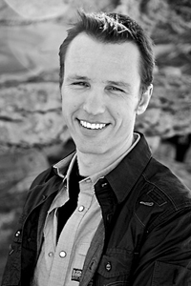
«Числа, що розповідають історію»
2006 рік –
написано роман «Крадійка книг», яки став відомий у всьому світі в ХХІ столітті
За мотивами роману «Крадійка книг», створено однойменний фільм. Режисер Браян Персіваль. Виробництво США – Німеччина
– 2013 рік.
Маркус Зузак – близько 40 років.
(В цьому році виповниться 50 років)
Найменший із 4 дітей в родині.
З 1 публікації – 1999 року
М. Зузак найпопулярніший автор Австралії та всього світу.
Перегляньте відео та запишіть інформацію,
пов’язану з почутими датами і цифрами.
Відео: О. Ніколенко (перші 3 хв.)
https://www.youtube.com/watch?v=Pc3qGSMlRi8&authuser=0

Slide 8
Маркус Франк Зузак народився 23 червня 1975 року в Сіднеї (Австралія). Його батьки були біженцями з післявоєнної Європи. Він був найменшим із чотирьох дітей.
Рано виявив здібності до літературної творчості: у 16 років написав свій перший роман, але публікації довелося чекати майже 7 років. Зузак закінчив Старшу школу Енгандіна, вищу освіту здобув в Сіднейському університеті. Після закінчення університету юнак деякий час працював учителем англійської мови у школі, де колись навчався сам.
Дебютний роман Маркуса Зузака побачив світ у 1999 році. Однак тріумфом Зузака став роман «Книжкова злодюжка», який вийшов друком у 2006 році.
Він загорівся бажанням написати свою власну книгу після прочитання романів Ернеста Хемінгуея «Старий і море» і Пітера Хеджеса «Що гризе Гілберта Грейпа».
Зараз Маркус Зузак разом з родиною (дружиною і доньеою) живе у Сіднеї.
Опрацювати статтю в підручнику ст. 185-186

Slide 9

В основу твору лягли спогади батьків письменника про своє воєнне дитинство: бомбардування Мюнхена, потоки євреїв, що прямували у Дахау, голод і загибель рідних.
Твір побудований незвичайним чином – розповідь ведеться від імені Смерті, яка у автора є чоловіком. Смерть є досить розпливчастий образ, проте її присутність в романі відіграє важливу роль. Смерть розповідає про свою нелегку роботу і часто дає свої власні коментарі з приводу того, що відбувається в книзі. Роман розділений на десять частин, кожна з яких має власну назву. Заключна, десята частина, називається так само, як і сама книга – «Книжковий злодій».
Записати ключові слова до змісту твору
Відео: Знайченко (перегляд до 06.38 хв.)
https://www.youtube.com/watch?v=6cY-zz7dkfo&authuser=0

Slide 10

Ключові слова твору.
«Повчання могильникам», дружба, Лізель,
нацисти, читання, книги, «Потиск плечей», «Свистун», «Майн кампф», події Другої світової війни, Гітлер, Смерть…
САМОСТІЙНО
Сюжетний ланцюжок:
Дорогою до Молькінга помирає молодший братик Лізель – дівчинка прибуває до Молькінга – життя в сім’ї Хуберманів – знайомство з Руді Штайнером – проблеми з читанням – Ганс Хуберман навчає Лізель читати – дівчинка починає красти книги – знайомство з Максом – хвороба Макса – книга Макса – діти розкладають шматки хліба на шляху, де проходитиме колона євреїв – Макс змушений тікати – Ганса мобілізують до армії – поранення Ганса – Ганс повертається – бомбардування Молькінга, загибель Небесної вулиці – зустріч Лізель зі Смертю.

Slide 11

Аналіз твору
Жанр – роман
Тема твору – зображення подій Другої світової війни; знедоленого воєнного дитинства, фізичних і духовних страждань.
Художній час і простір твору: Події роману розгортаються у нацистській Німеччині, починаючи з січня 1939 року, коли Лізель Мемінгер виповнюється 9 років, і закінчуються смертю головної героїні в глибокій старості в Австралії.
Проблематика твору «Крадійка книжок»:
книга і слово в житті людини, суспільства;
ідеологія фашизму і нацизму, що нівечить душу;
Голокост, дегероїзація війни, загальнолюдська солідарність;
духовне зростання особистості і сенс життя.

Slide 12
«Крадійка книжок» головні герої
Смерть. Смерть, колекціонер душ. Саме смерть розповідає історію молодої дівчини, яка жила в жахливі часи нацистської Німеччини та Другої світової війни.
Лізель Мемінгер. Головна героїння книги дев’ятирічна дівчинка ─ це “книжкова злодюжка”, саме про неї йдеться у назві.
Ганс Хуберманн. Це прийомний батько Лізель. Ганс – колишній німецький солдат під час Першої світової війни, акордеоніст та художник.
Роза Хуберманн. Прийомна матір Лізель. Роза зустрічає дівчинку не надто привітно, але Лізель незабаром звикає до тутешньої манери спілкування і зближується з названою матір’ю.
Макс Ванденбург. Єврей-втікач, який укривається від нацистського режиму в підвалі Хуберманів.
Руді Штайнер. Сусід Лізель, Руді, має кістляві ноги, блакитні очі, волосся лимонного кольору та схильність до того, щоб потрапити в неприємні ситуації.
Ільза Герман. Дружина мера міста Молхінг, в якому працює Роза Губерман.
Паула Мемінгер. Рідна матір Лізель згадується в оповіданні лише кілька разів.

Slide 13
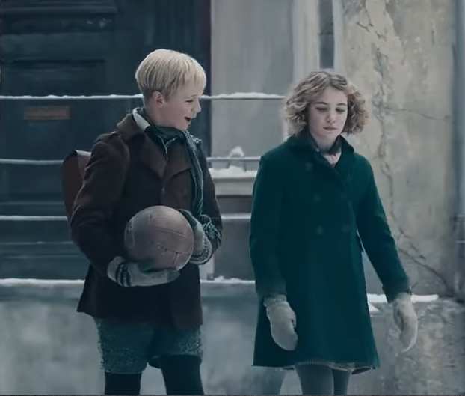
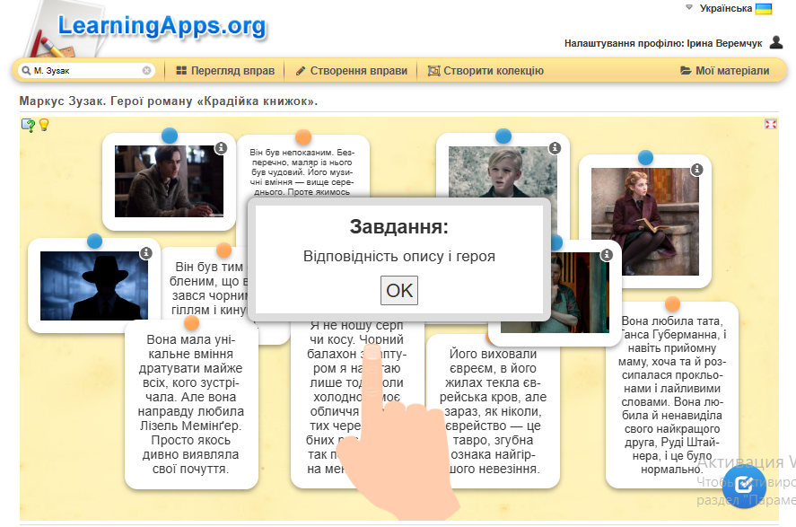
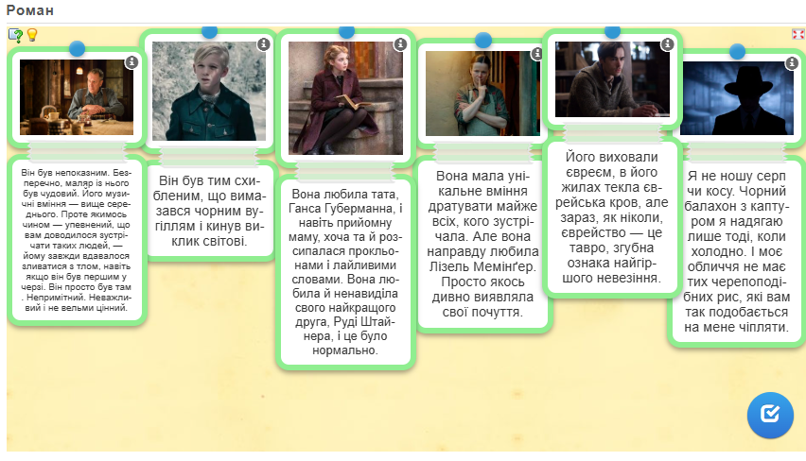
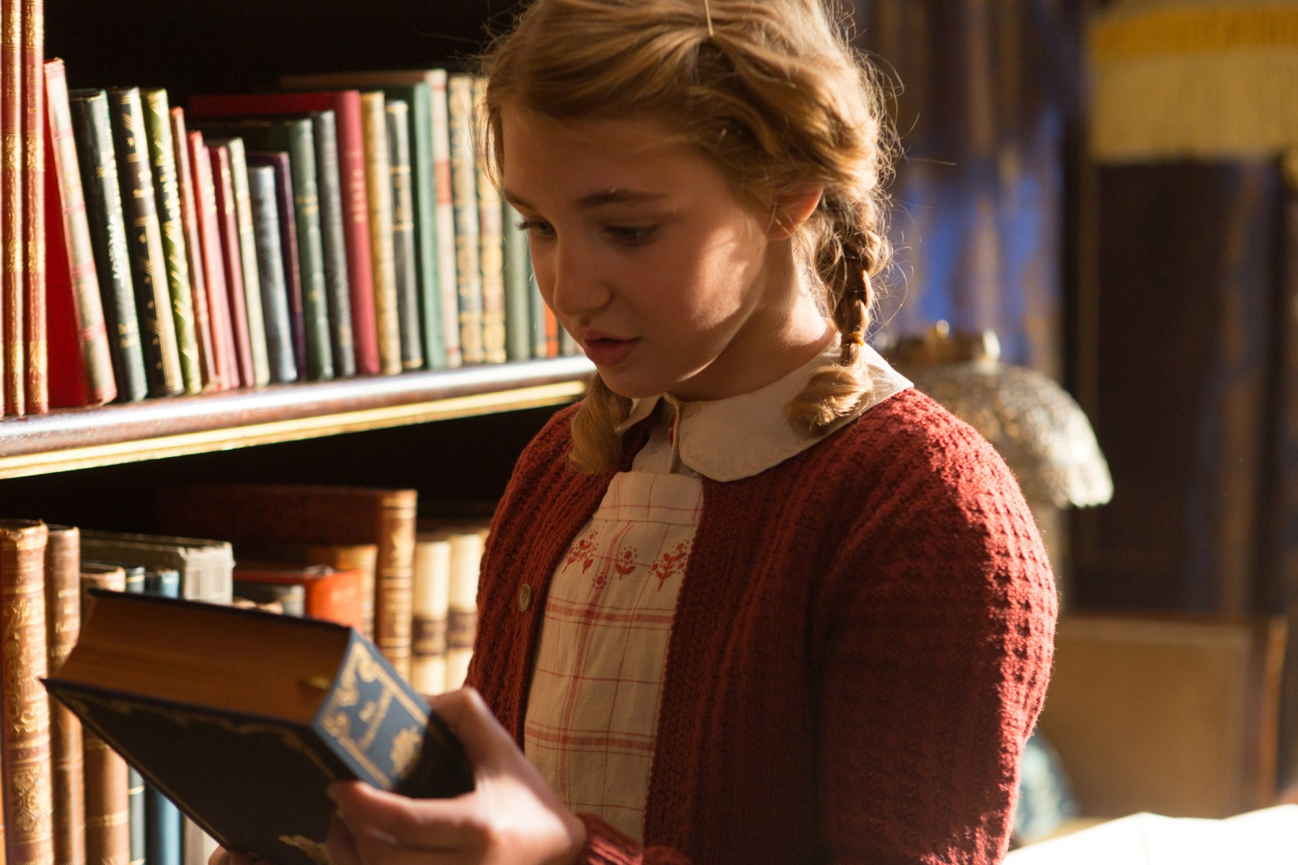
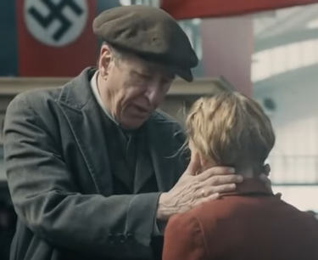
Виконати завдання за посиланням
https://learningapps.org/watch?v=p5fggzg2c25

Slide 14

Найбільше у романі Маркуса Зузака
«Крадійка книжок» мене вразило…
Крадійка
Книжок

Slide 15
"Крадійка книг" демонструє неперевершену силу слова та книги в житті людини. Кожна книга стає не лише джерелом знань, але і засобом спілкування, розуміння та сприйняття світу.
Зузак підкреслює важливість толерантності та солідарності, навіть у найважчі часи. Головні герої твору вчать нас приймати та розуміти інших, не зважаючи на різниці.
Розглядаючи вчинки головних персонажів, ми можемо проаналізувати та оцінити моральні вибори кожного. Тема вибору між добром та злом, відданість принципам індивіда, пролягає через всю книгу.
Твір надає можливість розглядати історичні події з іншого ракурсу, через призму особистого досвіду персонажів, що сприяє глибшому розумінню історії.
Наративний голос смерті у творі виконує важливу роль у створенні атмосфери, а також підкреслює важливість кожного моменту в житті.

Slide 16
Домашнє завдання
-Знати зміст роману Маркуас Зузака «Крадійка книжок».
-Читати за посиланням https://uabooks.net/reader/104/page/1/
-Прослухати аудіокнигу https://www.youtube.com/watch?v=7JKBQFHDJkU&ab_channel=BookBeats%3A%D0%90%D1%83%D0%B4%D1%96%D0%BE%D0%BA%D0%BD%D0%B8%D0%B3%D0%B8%D1%83%D0%BA%D1%80%D0%B0%D1%97%D0%BD%D1%81%D1%8C%D0%BA%D0%BE%D1%8E (1 частина)
Вміти аналізувати та переказувати.
*Виконати завдання за посиланням (Надіслати скріншот виконаного завдання) https://learningapps.org/watch?v=p5fggzg2c25 (3-6 балів)
*Створити ілюстрації до окремих епізодів роману. (7-9 балів)
*Написати короткий лист Лізель:
"Якщо б я міг(могла) сказати тобі одне речення перед початком твоєї історії, я б сказав(ла)..." (10-12 балів)
ОЦІНЮВАННЯ !!!

Slide 17
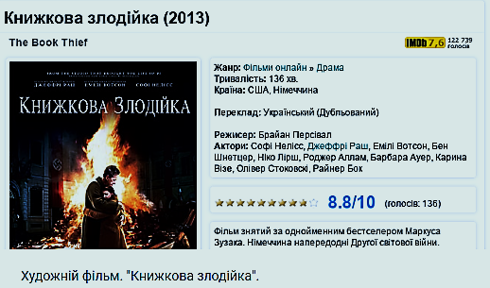
Художній фільм «Книжкова злодійка»
https://uafilm.tv/5238-knizhkova-zlodyka-kradyka-knizhok.html

